Slide 1
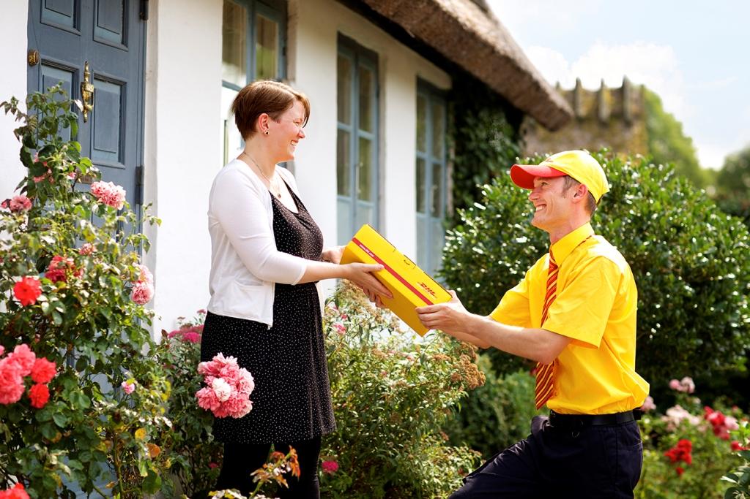
Dhl express
– en glad arbejdsplads
BAUs årsmøde 22. oktober 2019
Pia Baagø Skat-Rørdam
public

Slide 2
Medarbejderne siger..
Alt taget i betragtning mener jeg, at det er et rigtigt godt sted at arbejde
Jeg vil varmt anbefale min arbejdsplads til venner og familie som et godt sted at arbejde.
96%
94%

Slide 3
Filosofien bag arbejdsglæde i praksis: Service Profit Chain
PRODUKTIVITET
EMPLOYER BRAND
⇧ KVALITET
⇧ INNOVATION
FASTHOLDELSE
BRAND
OMSÆTNING
⇩ OMKOSTNINGER

Slide 4
Nøglen: Glad på arbejde
Den funktionelle arbejdsplads
Den emotionelle arbejdsplads
Faglighed
Logistik
+
Udvikling
Løn og goder
Strukturer
Processer
Systemer
Velkomst
Daglige grin
Omsorg
Tilfredsstillelse
(Ubetinget) anerkendelse

Slide 5
Byggesten: Tillid
Tillid
- at andre, når de tager beslutninger, der kan have konsekvenser for mig, har taget højde for – og minimeret – den negativ påvirkning
KULTUR: Respect & Results
Hvad vi siger & gør reflekterer..
hvad vi tænker & føler
Og følelser smitter!
STRUKTUR
Politikker
Processer
Belønningssystemer
Fare
- de beslutninger, andre tager, der kan have konsekvenser for mig
Risiko
- de beslutninger, jeg selv tager, der kan have konsekvenser for mig
En arbejdsplads med glade medarbejdere har en ledelsesadfærd, der vækker tillid, giver emotionel tryghed og er motiverende.

Slide 6
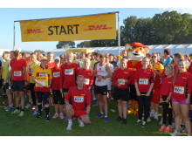
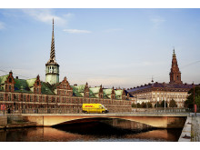
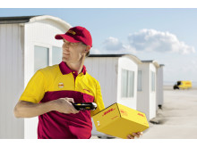
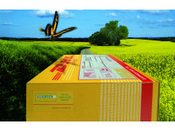
Byggesten til at være glad på arbejde: Motivationsfaktorer
AT HØRE TIL
AT HAVE INDFLYDELSE
AT VÆRE KOMPETENT
AT DET GIVER MENING

Slide 7
Teori til hverdag
Robust
AT DET GIVER MENING
AT HØRE TIL
AT HAVE INDFLYDELSE
AT VÆRE KOMPETENT
Sig godmorgen og smil – til alle!
Udtalte forventninger til adfærd
Vær lidt crazy – det’ spas!
Team og ad hoc events
Ledelsen på gulvet / åben dør
Social væg
Stolt af dit land, netværk, brand
Klart mandat (og lære af fejl)
Daglige tavlemøder
Sambesøg/-kørsel
One-to-one’s
Trivsel – surveys og action
Coaching i stedet for instruktion
Certified International Specialist
AID feedback på performance
Fejring, priser og anerkendelse
Intern rekruttering & succession
Connecting People, Improving Lives -> GoHelp, GoTeach, GoGreen
Kasseløb, Fri for Mobberi, DHL Stafetten
Plant træer
Medarbejderes hjertesager
Ledelse – Ledelse - Ledelse

Slide 8
Ledelse i praksis i DPDHL
Respect
Displaying genuine passion and energy for your role in DHL Express and to its Customers
Talking enthusiastically about the company goals and helping others understand the contribution they make
Inspiring others by sharing personal experiences, stories, ideas and views
Taking a personal interest and showing genuine respect and concern for others
Being open and approachable so others feel free to share their views and ideas
Adapting your style and approach to influence, motivate and get the best from others
Providing a working environment and the equipment needed for people to succeed
Admitting when you have made a mistake or had a negative impact on someone else
Always delivering on your commitments to others
Showing equal appreciation of different talents and skills within the team
Results
Being clear and up-to-date about what needs to be achieved at all times
Communicating expectations to others clearly
Remaining focused, resilient and optimistic, even during challenging times, always displaying a Can Do attitude
Always managing underperformance in a confident and skilled manner
Focusing on supporting and developing others through coaching and feedback
Regularly giving positive recognition to others for the right thing
Monitoring the progress of others against goals and targets on a regular basis
Encouraging your team to share ideas and best practice within the team as well as across teams
Using appropriate skills and disciplines to fix problems as soon as you encounter them
Focusing on ensuring you are doing things Right 1st Time, at Speed delivering Great Service Quality
Trivsel for mellemledere er lige så vigtigt som for medarbejdere..

Slide 9
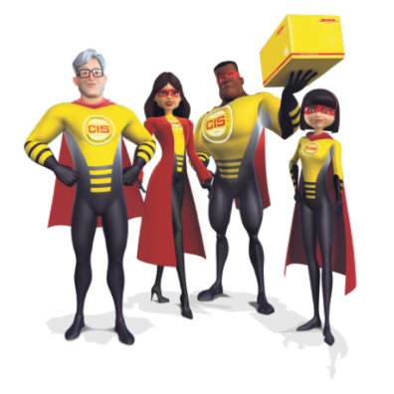
En rejse uden ende
8. Vi bidrager
6. Fejr og anerkend
7. Se mennesket
4. Vi tilhører noget stort
5. Grin@arbejde-øjeblikke
2. Ledere, der tør
3. Gooodmorgen - velkomsten
GØR DET HELE IGEN OG IGEN OG IGEN!
1. Nogle glade hoveder

Slide 10
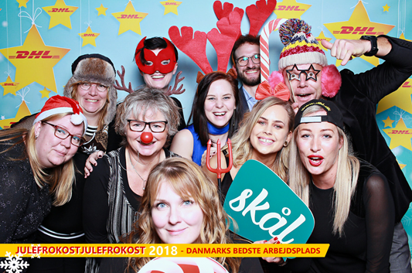
ADVARSEL: Det kunne gå hen og blive sjovt!
Er du, dine ledere og dine kolleger klar til at blive glade på arbejde?
God rejse!

Slide 11
Mange tak for din tid ..og fortsat god årsdag ☺

